Slide 1
Конспект занятия
по природному миру во второй младшей группе
на тему: «Сравнение дерева и кустарника»
Выполнила:
воспитатель 9 группы
Макушкина Ю.И.

Slide 2
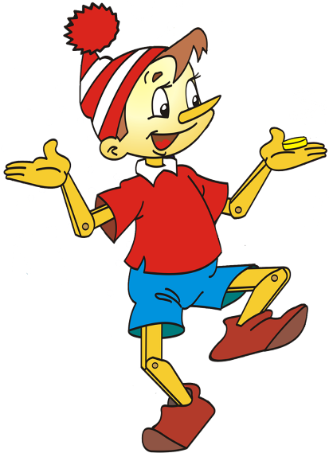

Slide 3
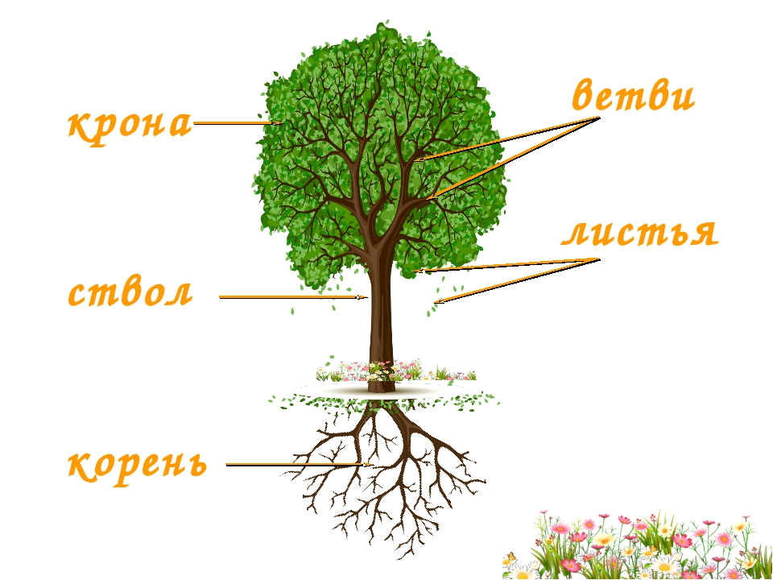
дерево

Slide 4
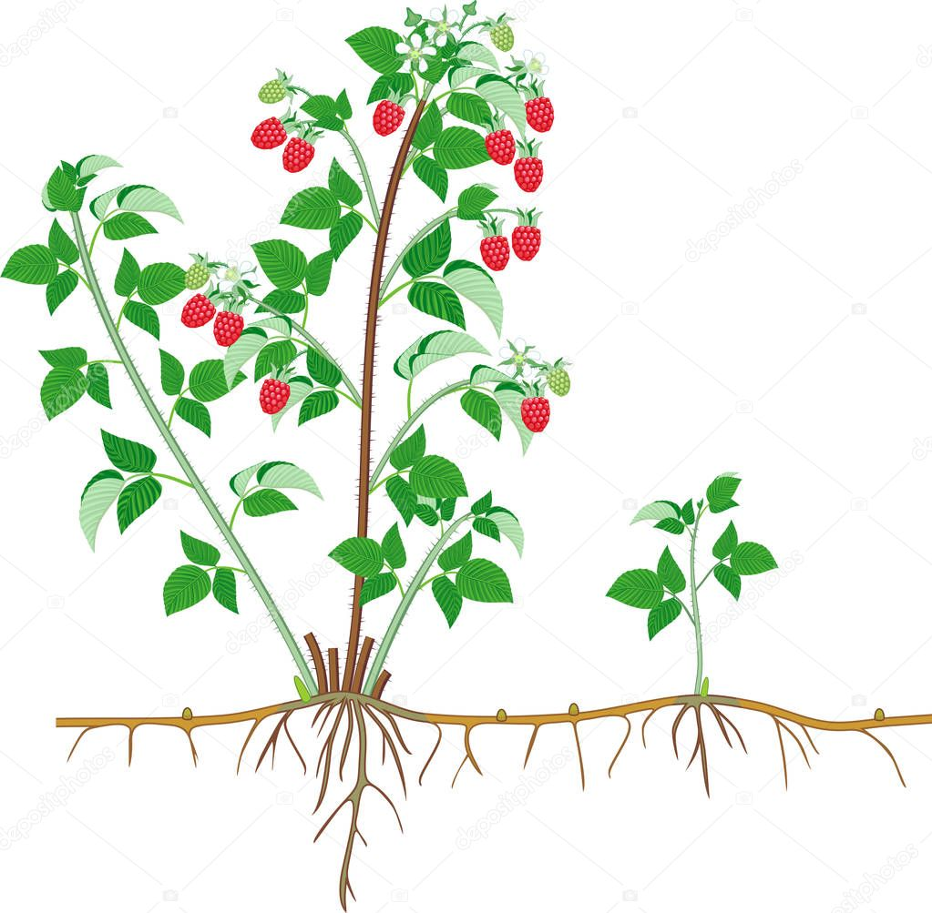
Кустарник
ягоды
листва
ветви
стволы
корень

Slide 5
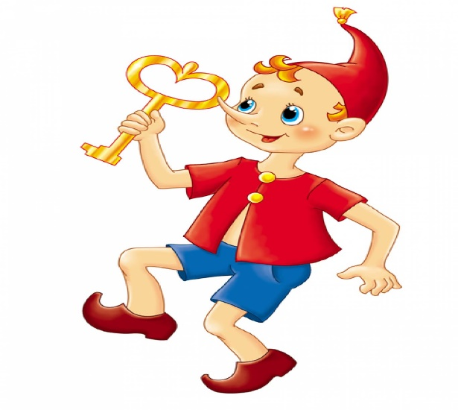
Физкультминутка
Буратино потянулся,
Раз – нагнулся,
Два – нагнулся,
Три – нагнулся.
Руки в стороны развел –
Ключик, видно, не нашел.
Чтобы ключик нам достать,
Нужно на носочки встать.

Slide 12
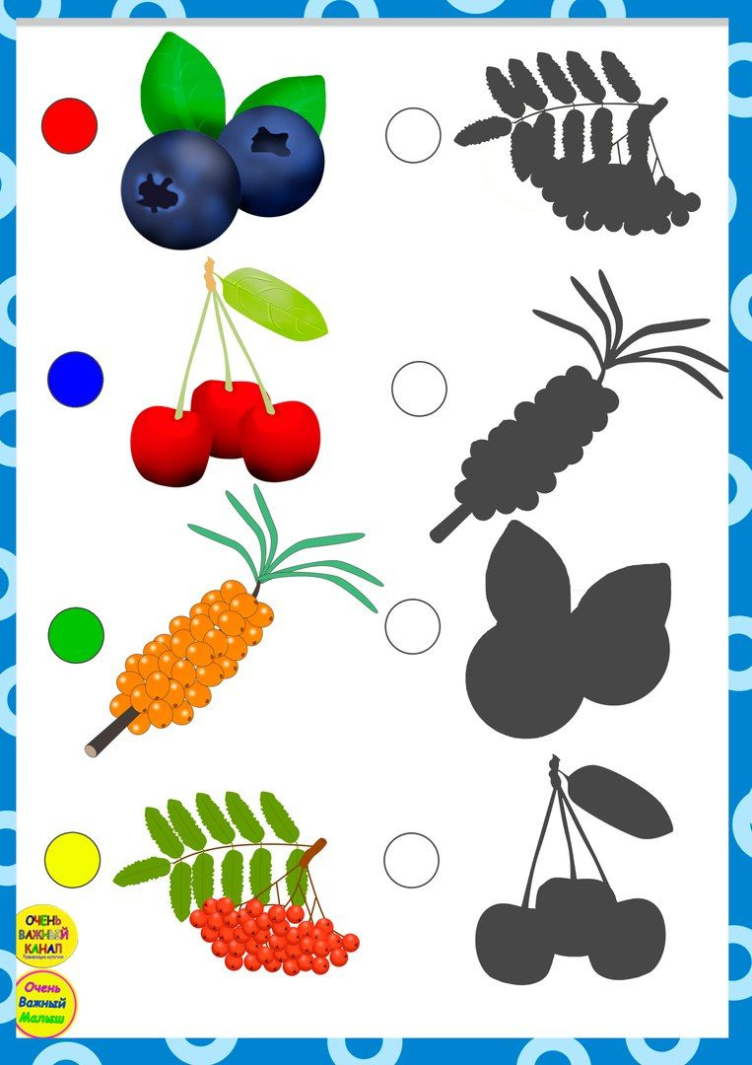
Найди мою тень.

Slide 13
Спасибо за внимание!

